Slide 1
东南大学止于至善
学术风 PPT 模板
答辩人
：
王东南
指导老师
：
湖牌桥
2021/11/13
Notes:
本模板基于“中国科学院大学-路人丁-PPT模板”魔改而成，著作权归该作者所有。
本模板中使用的东南大学校徽、校标文字组合、校训文字等素材来自于微信公众号“金木屋”。
本模板的视觉设计参考了“东南大学视觉识别系统”。
人物介绍页头像素材来自 小肥柴。
本模板力求简洁，布局合理，主次分明。以学术风为设计理念，适用于学术报告与论文答辩等相关应用场景。模板未使用任何动画效果。
您仅可以以个人非商业用途使用本PPT模板，不可将信息内容的全部或部分用以出售，或以出租、出借、转让、分销、发布等其他任何方式供其他人使用。
欢迎 持续关注东南大学止于至善学术风 PPT 模板 （https://zhuanlan.zhihu.com/p/335298500）后续的功能优化及多语言更新版本。
最后，祝汇报顺利，马到成功！
Version: (2021) v1.5-cn.

Slide 2
01
短标题格式
02
短标题格式
03
短标题格式
04
短标题格式
05
短标题格式
06
短标题格式
Notes:
框改斜线

Slide 3
01
短标题格式
短标题格式
02
章节摘要
章节摘要
03
短标题格式
短标题格式
04
章节摘要
章节摘要

Slide 4
第一章节标题

Slide 5
第二章节标题

Slide 6
第三章节标题

Slide 7
第四章节标题

Slide 8
第五章节标题

Slide 9
第六章节标题

Slide 10
01 长标题格式目录页
02 长标题格式目录页
03 长标题格式目录页
04 长标题格式目录页
05 长标题格式目录页
06 长标题格式目录页

Slide 11
01 长标题格式目录页
02 长标题格式目录页
03 长标题格式目录页
04 长标题格式目录页
05 长标题格式目录页
06 长标题格式目录页

Slide 12
01
PART ONE
与研究内容相结合的标题一般比较长

Slide 13
这页可以展示1段纯文字
「
」
学校简介
东南大学（Southeast University），简称“东大”，是中华人民共和国教育部直属的全国重点大学，是国家首批世界一流大学建设高校（A类）、“985工程”和“211工程”重点建设高校，入选“2011计划”、“111计划”、卓越工程师教育培养计划、卓越医生教育培养计划、国家大学生创新性实验计划、国家级大学生创新创业训练计划、国家建设高水平大学公派研究生项目、全国深化创新创业教育改革示范高校、学位授权自主审核单位，由教育部与江苏省共建。
「
」

Slide 14
这页可以展示1段纯文字
历史沿革
1902年，三江师范学堂创办。1921年，以南京高等师范学校为基础建立国立东南大学，下设工科，其后工科又经历国立第四中山大学工学院、国立中央大学工学院、国立南京大学工学院等历史时期；1952年，以原南京大学工学院为主体，并入复旦大学、交通大学、浙江大学、金陵大学等学校的有关系科，在中央大学本部原址建立南京工学院；1988年5月，学校复更名为东南大学；2000年4月，原东南大学、南京铁道医学院、南京交通高等专科学校合并，南京地质学校并入，组建新的东南大学。

Slide 15
图文搭配页
标题
这里是一段启发性的文字：
一般讨论点一
重要讨论点二
注意讨论点三

Slide 16
这页可以展示2个并列项
这里可以输入一句概括性的话语，这里可以输入一句概括性的话语
1.标题
请在此输入你的内容输入你的内容
1.标题
请在此输入你的内容输入你的内容
2.标题
请在此输入你的内容输入你的内容
2.标题
请在此输入你的内容输入你的内容
3.标题
请在此输入你的内容输入你的内容
3.标题
请在此输入你的内容输入你的内容

Slide 17
这页可以展示2个对比项
小标题1
小标题2
请输入你的内容请输入你的内容请输入内容
请输入你的内容请输入你的内容请输入内容
请输入你的内容请输入你的内容请输入内容
请输入你的内容请输入你的内容请输入内容
请输入你的内容请输入你的内容请输入内容
请输入你的内容请输入你的内容请输入内容
请输入你的内容请输入你的内容请输入内容
请输入你的内容请输入你的内容请输入内容

Slide 18
这页可展示3个并列项
小标题
小标题
小标题
阐述小标题观点阐述小标题观点阐述小标题观点阐述小标题观点阐述小标题观点阐述你的小标题观点
阐述小标题观点阐述小标题观点阐述小标题观点阐述小标题观点阐述小标题观点阐述你的小标题观点
阐述小标题观点阐述小标题观点阐述小标题观点阐述小标题观点阐述小标题观点阐述你的小标题观点

Slide 19
这页可以展示3个递进/流程项
请输入你的观点请输入你的观点
请输入你的观点请输入你的观点
3
请输入你的观点请输入你的观点
请输入你的观点请输入你的观点
2
请输入你的观点请输入你的观点
请输入你的观点请输入你的观点
1

Slide 20
这页可以展示4个并列/流程项
小标题1
1
2
小标题2
请精简信息，默认字体20号字体较多时会自动缩排
请精简信息，默认字体20号字体较多时会自动缩排
4
3
小标题4
小标题3
请精简信息，默认字体20号字体较多时会自动缩排
请精简信息，默认字体20号字体较多时会自动缩排
Notes:
图标修改

Slide 21
这页可以展示4个并列/流程项
该页为纯文本描述，可以是4个并列的观点，可以是4个依次进行的步骤，也可以用作时间轴。该页为纯文本描述，可以是4个并列的观点，可以是4个依次进行的步骤，也可以用作时间轴
小标题
小标题
请输入你的内容请输入你的内容
请输入你的内容请输入你的内容
小标题
小标题
请输入你的内容请输入你的内容
请输入你的内容请输入你的内容

Slide 22
这页可以展示5个并列项
请输入提炼观点标题
请在此处输入你的观点正文。右侧5个子标题观点为支撑论据，默认20号字，文字较多时文本框会自动缩排，但字体较小不适宜大屏幕展示
你的观点你的观点你的观点你的观点你的观点
你的观点你的观点你的观点你的观点你的观点
你的观点你的观点你的观点你的观点你的观点
你的观点你的观点你的观点你的观点你的观点
你的观点你的观点你的观点你的观点你的观点

Slide 23
这页可以展示5个并列/流程项
小标题
你的小标题
小标题
你的小标题
请输入提炼观点标题
请在此处输入你的内容（右侧5个子标题观点为图示化展示，默认字体20号，请提炼精简你的内容，文字较多时文本框会自动缩排，但字体较小不适宜大屏幕展示）
中心主题
小标题
你的小标题
小标题
你的小标题
小标题
你的小标题

Slide 24
这页可以展示6个并列项
小标题1
小标题4
请输入你的内容请输入你的内容请输入你的内容
请输入你的内容请输入你的内容请输入你的内容
小标题2
小标题5
请输入你的内容请输入你的内容请输入你的内容
请输入你的内容请输入你的内容请输入你的内容
小标题3
小标题6
请输入你的内容请输入你的内容请输入你的内容
请输入你的内容请输入你的内容请输入你的内容

Slide 25
这页可以展示6个并列/流程项
小标题1
小标题4
请输入你的内容请输入你的内容请输入你的内容
请输入你的内容请输入你的内容请输入你的内容
小标题2
中心标题
小标题5
请输入你的内容请输入你的内容请输入你的内容
请输入你的内容请输入你的内容请输入你的内容
小标题3
小标题6
请输入你的内容请输入你的内容请输入你的内容
请输入你的内容请输入你的内容请输入你的内容

Slide 26
这页可展示若干流程
步骤1，请输入你的流程内容，至多3行文字为宜
步骤2，若字体较多缩排后，大屏幕展示效果较差
步骤3，SmartArt图形，点击后左侧出现文本框
请输入步骤4的内容
步骤5，若需删除，左侧删除行，或直接删除流程框
步骤6，若需增加，鼠标置于左侧任一行，按“enter”
请输入步骤7的内容
请输入步骤8的内容
请输入步骤9的内容
始
终

Slide 27
1图表展示页
请输入表格的相关内容，可以是概括性介绍，也可以是表格中内容分析。表格中需突出的行或列，可右击填充单元格颜色，修改字体格式。单元格中一行文字建议选择文本居中
条目 | 参数 | 范围 | 结果
条目1 | 1 | 1-3 | 良
条目2 | 2 | 1-3 | 良
条目3 | 3 | 1-3 | 中
条目4 | 4 | 1-3 | 优
条目5 | 5 | 1-3 | 中

Slide 28
1图表展示页
表格中需突出内容，可右击填充单元格颜色或修改字体格式
条目 | 参数 | 范围 | 结果
条目1 | 1 | 1-3 | 良
条目2 | 2 | 1-3 | 良
条目3 | 3 | 1-3 | 中
条目4 | 4 | 1-3 | 优
条目5 | 5 | 1-3 | 中
单元格中一行文字建议文本居中，多行文字建议两端对齐
请输入相关内容，可以是以上分析的结论页可以是承上启下的过度介绍。请输入相关内容，可以是以上分析的结论页可以是承上启下的过度介绍

Slide 29
1图表展示页
折线图，数据分析结论标题
修改颜色：右击出现对话框，选择需要修改的对象修改填充颜色和边框色
修改数据：通过数据筛选器或“编辑数据”进行修改
修改元素：图表元素中勾选要展示的元素（每段文字注意与前面小圆的对齐）

Slide 30
1图表展示页
柱形图，请输入你的标题
若需要修改数据，直接修改文本框中数值，并选中彩色部分，拉伸至相应位置即可（彩色柱形为一端端点为圆形的线条，选中时显示两个圆圈）
若需要修改数据，直接修改文本框中数值，并选中彩色部分，拉伸至相应位置即可
请输入体现图表核心信息的标题
88%
60%
45%
28%
类目1
类目2
类目3
类目4

Slide 31
1图表展示页
数据分析显示：
若需修改形状使图表富有创意，可插入形状设置好颜色等参数后，选中该形状Ctrl+C，再选中需修改的柱形，首次点击选中该系列，再次点击即选中单个，Ctrl+V即可改变柱形的形状

Slide 32
1图表展示页
体现核心信息、明确结论的图表标题
蓝色类目
修改数据：右击图表“编辑数据”或者同前在数据筛选器中修改数据
绿色类目
最重要的数据请在这里展示，沿12点钟位置顺时针方向。请在这里输入你的相关介绍或分析请在这里输入你的相关介绍或分析请在这里输入你的相关介绍或分析
黄色类目
颜色修改，同前。设置其他参数，右击-“设置数据系列格式”，进行参数修改

Slide 33
2图表展示页
修改数据：右击图表-“编辑数据”，或者点击图表右侧出现3个图标时，点击漏斗形状图表筛选器在出现的对话框右下角“选择数据”，点击打开excel，在对应位置修改为自己的数据
修改数据：右击图表-“编辑数据”，或者点击图表右侧出现3个图标时，点击漏斗形状图表筛选器在出现的对话框右下角“选择数据”，点击打开excel，在对应位置修改为自己的数据

Slide 34
2图表展示页
修改条形颜色
修改某个系列颜色，对准某系列选中，条形角落出现4个端点说明已选中，右击可修改填充颜色，边框颜色
修改条形颜色
修改某个系列颜色，对准某系列选中，条形角落出现4个端点说明已选中，右击可修改填充颜色、边框颜色

Slide 35
3图表展示页
可在折线图中修改为你的数据，方法同条形图
拷贝你的图表过来，若是excel中生成的图表，选择保留源格式
右击图表，填充修改颜色对话框，选择图表区，设为“无填充”

Slide 36
3图表展示页
1
2
3
可在折线图中修改为你的数据，方法同前条形图，可在折线图中修改为你的数据
可在折线图中修改为你的数据，方法同前条形图，可在折线图中修改为你的数据
可在折线图中修改为你的数据，方法同前条形图，可在折线图中修改为你的数据

Slide 37
4图表展示页
你的标题
修改图表，“编辑数据”，或者点击漏斗形状图表筛选器，在出现的对话框右下角“选择数据”，点击，在excel对应位置修改数据。单个柱形颜色修改同前

Slide 38

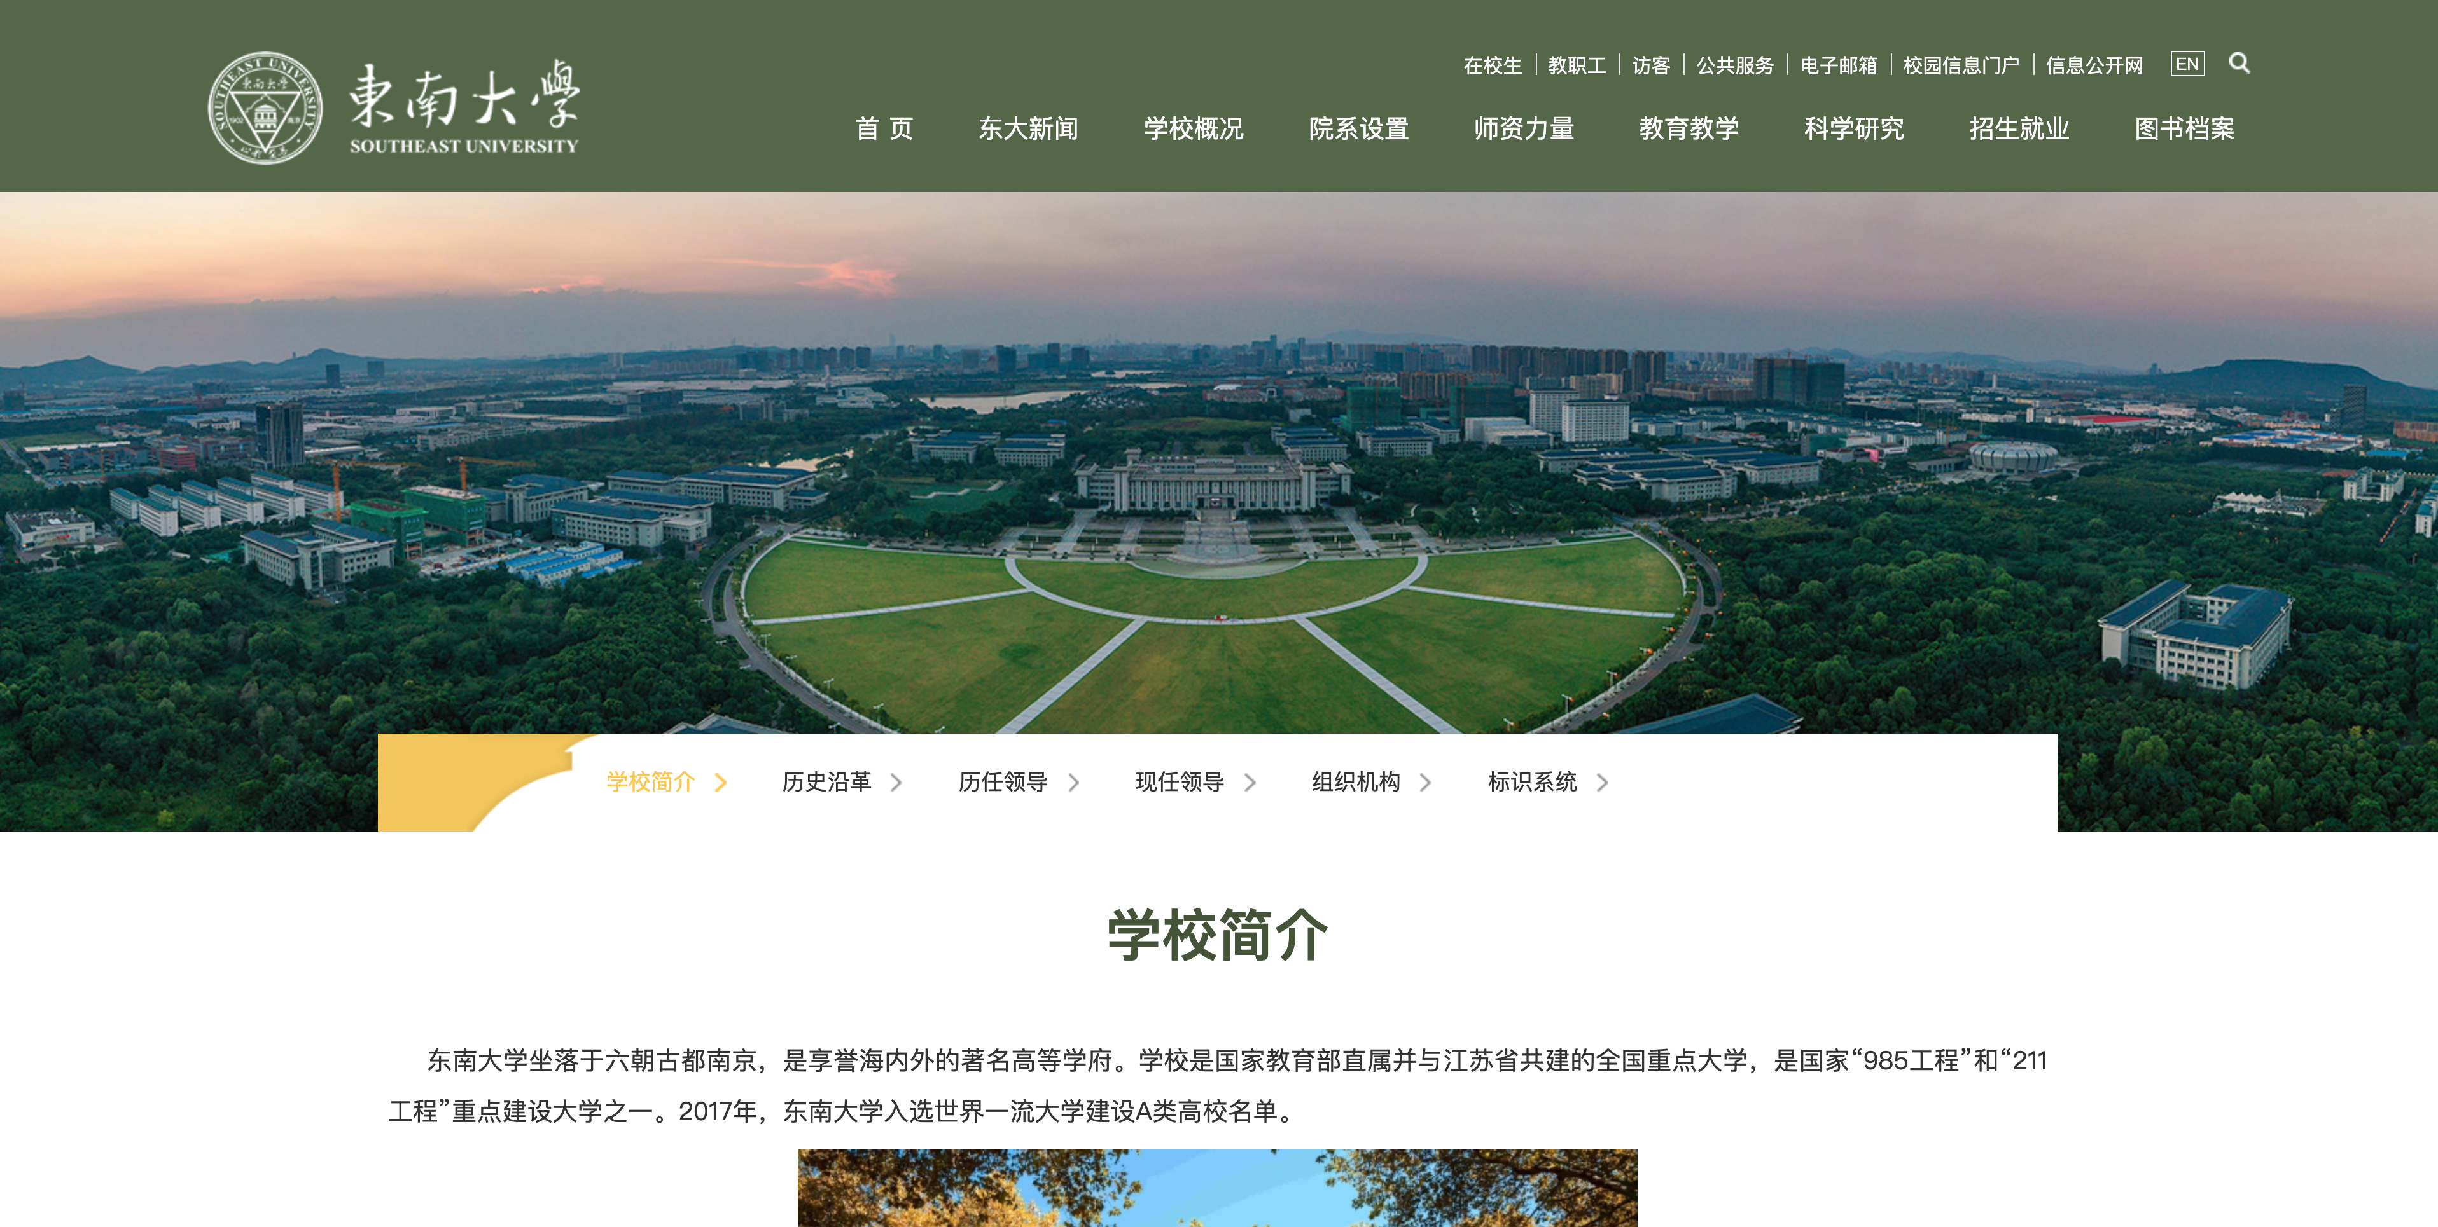
样机展示页
可以用来展示软件功能界面，或者实验运算结果、程序运行效率等
可以用来展示软件功能界面，或者实验运算结果、程序运行效率等
由分析可知，这页可以用来展示软件功能界面，或者介绍程序运行效率，或者展示实验运算结果等。

Slide 39

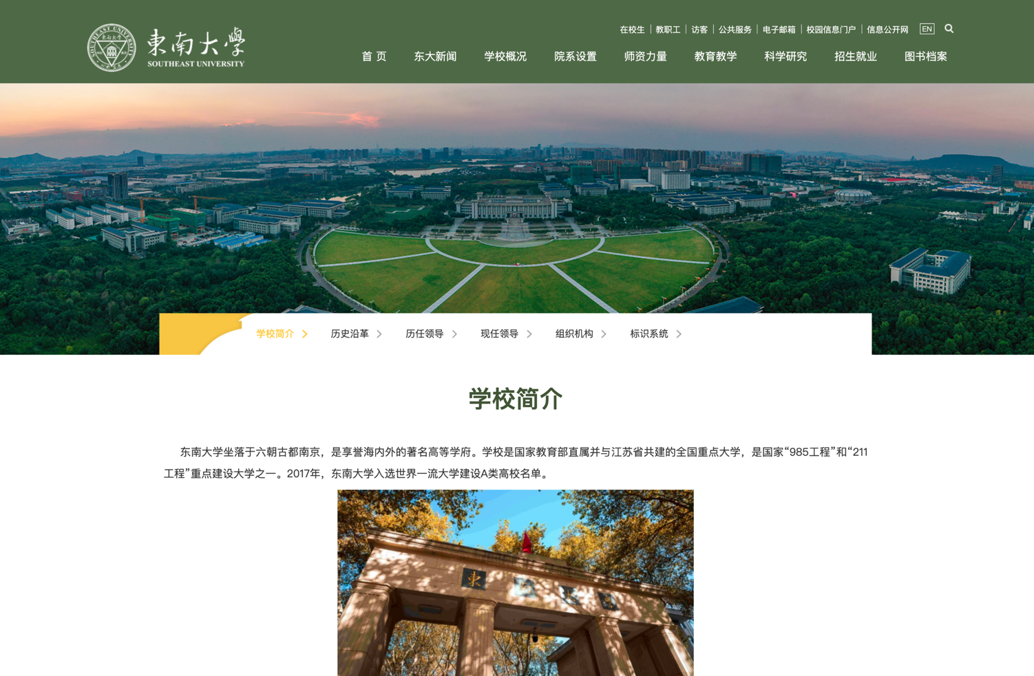


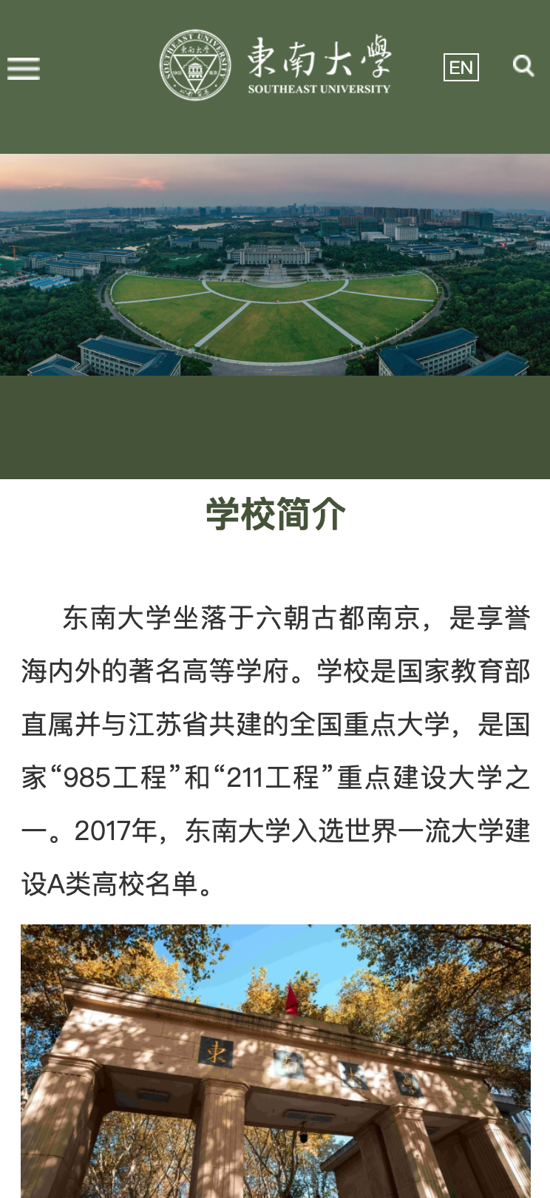
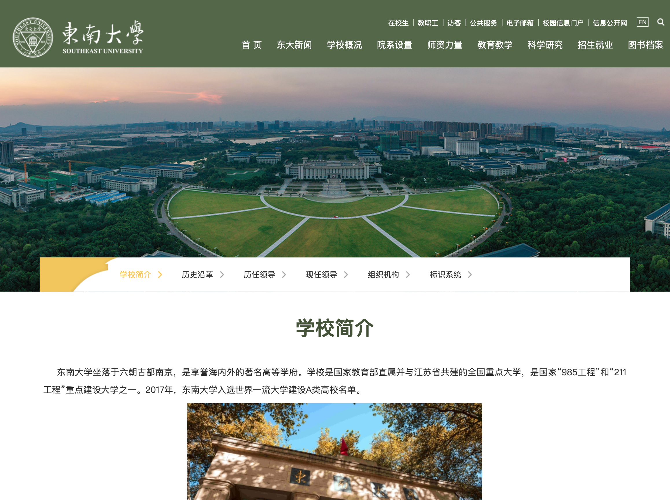
多端样机展示页

Slide 40
数据分析展示页
56次
98%
小标题
请输人数据分析，默认字体为20号，字体较多时会缩排
请输入数据内容，默认字体为20号，字体较多时会缩排
小标题
请输入数据分析，默认字体为20号，字体较多时会缩排
请输入数据内容，默认字体为20号，字体较多时会缩排

Slide 41
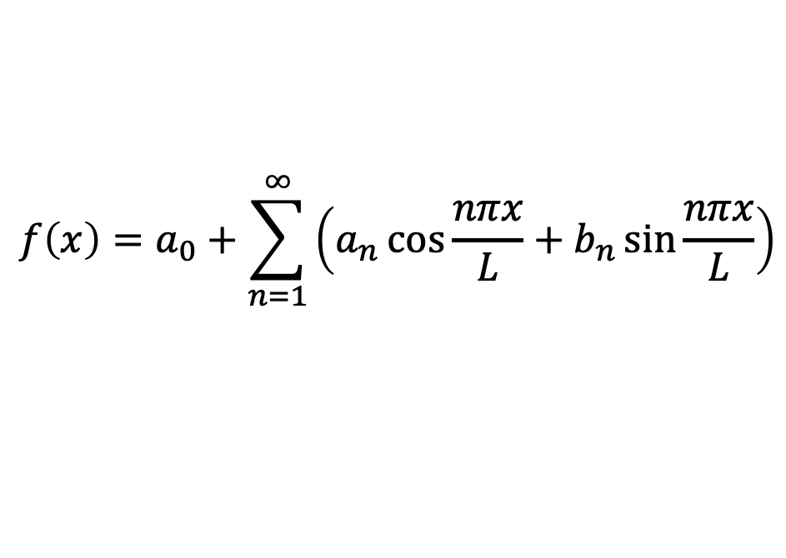

单个公式格式展示页
请输入你的相关介绍请输入你的相关介绍请输入你的相关介绍请输入你的相关介绍请输入你的相关介绍请输入你的相关介绍请输入你的相关介绍请输入你的相关介绍
请输入你的相关介绍请输入你的相关介绍请输入你的相关介绍请输入你的相关介绍请输入你的相关介绍请输入你的相关介绍请输入你的相关介绍请输入你的相关介绍，公式如下
请输入你的公式名称：
$$f\left(x\right)=a_{0}+\sum_{n=1}^{∞}{\left(a_{n}\cos{\frac{nπx}{L}}+b_{n}\sin{\frac{nπx}{L}}\right)}$$
公式中参数$x$的含义
公式中参数$L$的含义

Slide 42

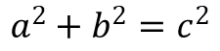
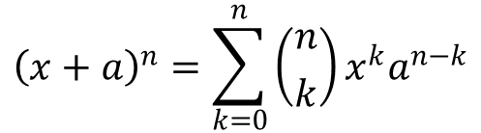
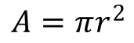

多个公式格式展示页
对于同一页面多个格式不统一的公式，可以分别给他们框框装起来，请输入你的相关介绍请输入你的相关介绍请输入你的相关介绍请输入你的相关介绍
对于同一页面多个格式不统一的公式，可以分别给他们框框装起来，请输入你的相关介绍
请输入你的公式名称请输入你的公式名称：
请输入你的公式名称：
$${\left(x+a\right)}^{n}=\sum_{k=0}^{n}{\left({n \atop k}\right)x^{k}a^{n−k}}$$
$$A=πr^{2}$$
$$a^{2}+b^{2}=c^{2}$$
公式中参数$a$的含义
公式中参数$k$的含义
公式中参数$r$的含义
公式中参数$a$的含义

Slide 43

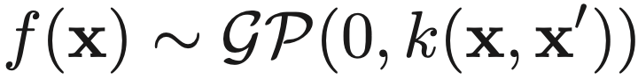
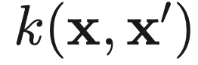
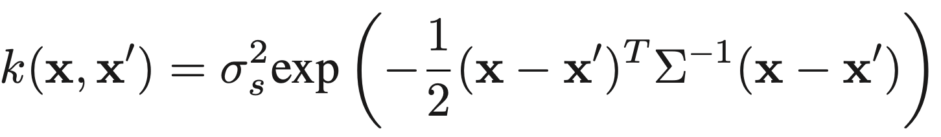



多个公式格式展示页
对于同一页面多个格式不统一的公式，可以分别给他们框框装起来，请输入你的相关介绍。
公式 6
请输入你的相关介绍介绍介绍
被定义为：
公式 7
$f(x)$ 的符号方差
请输入你的相关介绍

Slide 44

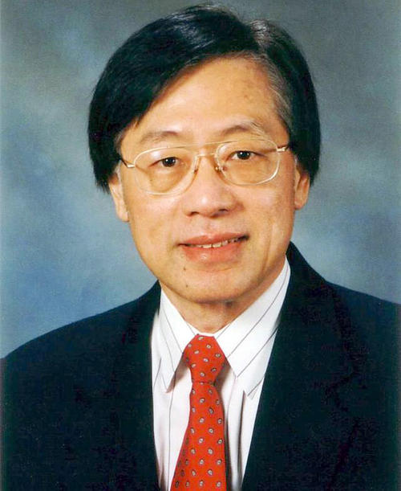
名言、理论论著等引用页
请输入你的引用内容。左侧图片点击后删除，点击占位符添加你的图片，你可调整长宽比例也可裁剪图片，使形状长宽比例和需填充图片长宽比例一致（3：4）
——此处为引用出处
Notes:
SUH52Y

Slide 45

学术报告系列-自我介绍页
姓名
请输入你的职称/职务
请输入你的其他自我介绍请输入你的其他自我介绍请输入你的其他自我介绍
该版式自我介绍，可对照片进行裁剪（比例3：4）后使聚焦上半身

Slide 46


学术报告系列-人物介绍页
姓名
请输入简要的人物介绍请输入简要的人物介绍请输入简要的人物介绍
请输入简要的人物介绍请输入简要的人物介绍请输入简要的人物介绍
姓名
请输入简要的人物介绍请输入简要的人物介绍请输入简要的人物介绍
请输入简要的人物介绍请输入简要的人物介绍请输入简要的人物介绍

Slide 47




学术报告系列-团队介绍页
姓名
姓名
姓名
姓名
请在此输入简单的人物介绍请在此输入简单的人物介绍
请在此输入简单的人物介绍请在此输入简单的人物介绍
请在此输入简单的人物介绍请在此输入简单的人物介绍
请在此输入简单的人物介绍请在此输入简单的人物介绍

Slide 48
学术报告系列-近5年主要学术成果
你的论文标题
你的论文标题
你的学术著作
你的学术著作
2016.5
2017.5
2015.8
你的论文标题
你的论文标题
2017.2
你的论文标题
你的论文标题
你的学术著作
你的学术著作
你的论文标题
你的论文标题
2019.2
2018.4
你的论文标题
你的论文标题
2018.10
你的论文标题
你的论文标题
2018.1

Slide 49


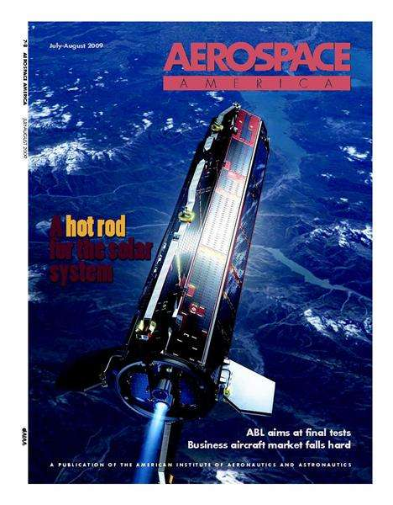
学术报告系列-论文发表及引用
论文
发表
34篇
发表论文
10篇
SCI
12篇
EI
论文
引用
926次
引用数
812次
其他期刊引用
156次
SCI引用
243次
单篇最高引用次数

Slide 50
学术报告系列-已出版论著
图片可根据需要增减，重新排列。图片可根据需要增减，重新排列。图片可根据需要增减，重新排列。图片可根据需要增减，重新排列。图片可根据需要增减，重新排列。图片可根据需要增减，重新排列

Slide 51
学术报告系列-软件著作权、专利等
软件著作名称
：
你的软件著作名称你的软件著作名称你的软件著作
201812345678
2018年9月13日
70%
登记号
：
软件著作权
首次发表日期
：
本人贡献
：
专利名称
：
你的专利名称你的专利名称你的专利名称你的专利
201812345678
第1
2018年9月13日
专利号
：
专利
本人排名
：
授权公告日
：

Slide 52
学术报告系列-主持参研项目
类别 | 项目名称 | 本人排名 | 总经费 /万元 | 到账经费 /万元
国家级 | 请输入你的项目名称 | 1 | 50 | 50
省部级 | 请输入你的项目名称 | 1 | 350 | 100
省部级 | 请输入你的项目名称 | 1 | 100 | 80
校级 | 请输入你的项目名称 | 2 | 150 | 50
校级 | 请输入你的项目名称 | 2 | 180 | 60
校级 | 请输入你的项目名称 | 3 | 240 | 80
横向 | 请输入你的项目名称 | 3 | 560 | 280
主持参研项目7项
国家自然科学基金1项
省部级项目6项
经费累计到款700万

Slide 53


学术报告系列-获奖展示（设置图片格式-效果-三维旋转-预设-角度-左右透视）

Slide 54
学术报告系列-平台/学科简介
请输入你的简介：该版式为SmartArt图形，可以增删（同前面流程图简介），或者选中单个形状进行颜色修改：点击选中形状后，右击-“设置形状格式”-“形状选项”-“填充”
科研支撑平台
移动通信国家重点实验室
计算机网络和信息集成教育部重点实验室
生物电子学国家重点实验室
国家专用集成电路系统工程技术研究中心
光传感通信综合网络国家地方联合工程研究中心
毫米波国家重点实验室
计算机辅助建筑设计（CAAD）国家专业实验室

Slide 55
Q
A
问答
&

Slide 56
毕业论文系列-发表论文及参加学术活动
论 文
1.你的论文题目你的论文题目你的论文题目你的论文题目，第一作者
2.你的论文题目你的论文题目你的论文题目你的论文题目，第一作者
3.你的论文题目你的论文题目你的论文题目你的论文题目，第二作者
4.你的论文题目你的论文题目你的论文题目你的论文题目，第三作者
学术活动
1.第10届人工智能会议，作《你的报告题目》的报告
2.第19届机器视觉会议，作《你的报告题目你的报告题目》的报告
3.第10届人工智能会议，作《你的报告题目》的报告
4.第19届机器视觉会议，作《你的报告题目你的报告题目》的报告

Slide 57
毕业论文系列-参加课题
课题类别
课题名称
本人贡献
1、你参与的项目名称你参与的项目名称你参与的项目名称
2、你参与的项目名称你参与的项目名称你参与的项目名称
3、你参与的项目名称你参与的项目名称你参与的项目名称
30%
25%
20%
省部级项目
横向项目
1、你参与的项目名称你参与的项目名称你参与的项目名称
40%

Slide 58
毕业论文系列-参考文献
1.如果你想展示下参考文献，请拷贝你论文中的参考文献至此处,格式保持和论文中保持一致即可，字号默认选择为20号
2.如果你想展示下参考文献，请拷贝你论文中的参考文献至此处,格式保持和论文中保持一致即可，字号默认选择为20号
3.如果你想展示下参考文献，请拷贝你论文中的参考文献至此处,格式保持和论文中保持一致即可，字号默认选择为20号
4.如果你想展示下参考文献，请拷贝你论文中的参考文献至此处,格式保持和论文中保持一致即可，字号默认选择为20号
5.如果你想展示下参考文献，请拷贝你论文中的参考文献至此处,格式保持和论文中保持一致即可，字号默认选择为20号

Slide 59
致 谢
感谢我的导师感谢我的导师感谢我的导师
感谢实验室李老师、张老师
感谢师兄师姐师弟师妹
感谢我的家人感谢我的家人
感谢我的女朋友感谢我的男朋友
感谢王东南感谢王东南

Slide 60
请专家评委批评指正
答辩人
：
王东南
指导老师
：
湖牌桥
2021/11/13

Slide 61
色彩
东南大学视觉识别系统

Slide 62
色彩
东南大学视觉识别系统
1. 标题
2. 正文
3. 普通强调
4. 着重强调
5. 提示辅助色

Slide 63
字体规范
一级标题/二级标题
正文
字体 微软雅黑
字号 36/28
行距 1.2-1.5
字体 微软雅黑
字号 建议20-28
行距 1.2-1.5
中文
字体 Helvetica/Arial
字号 36/28
行距 保持默认即可
字体 Helvetica/Arial
字号 建议20-28
行距 保持默认即可
英文
注：微软雅黑为版权字体，仅限个人使用或学术交流，Helvetica仅限Mac用户，Windows环境下自动变更为Arial。

Slide 64
模板使用教程-SmartArt
A
B
C
D
E
F
SmartArt 是排版利器，在“插入-SmartArt”可以选择更多样式，选择合适的结构使内容不单调更清晰。
B
C
D
E
A
A
B
C
A
B
C
A1
B1
C1
C2
B2
C3
A
B
C
D
C
B
A
A
B
C
A
B
C
D
A
B
C
D
A
B
A
A1
A2
A3
A4
A
B
D
C
A
C
B
D

Slide 65
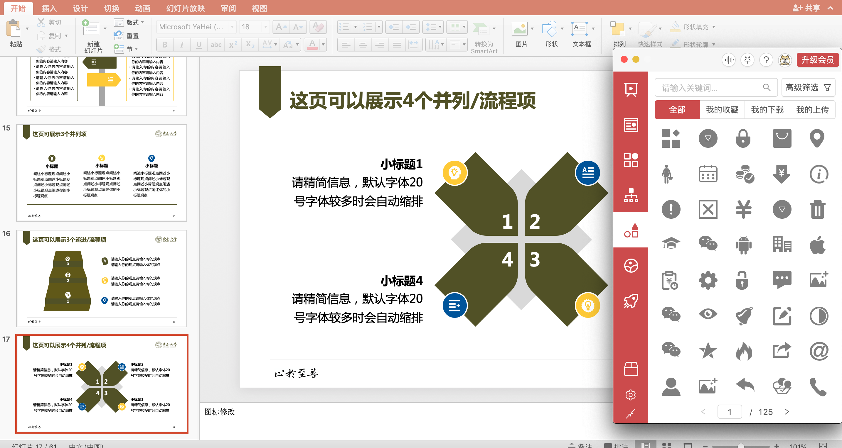

模板使用技巧-矢量图标下载
本PPT中图标采用的是islide插件中的免费图标，若是需要下载更多图标，请至islide官网下载软件安装即可。
islide官网：
https://www.islide.cc/

Slide 66
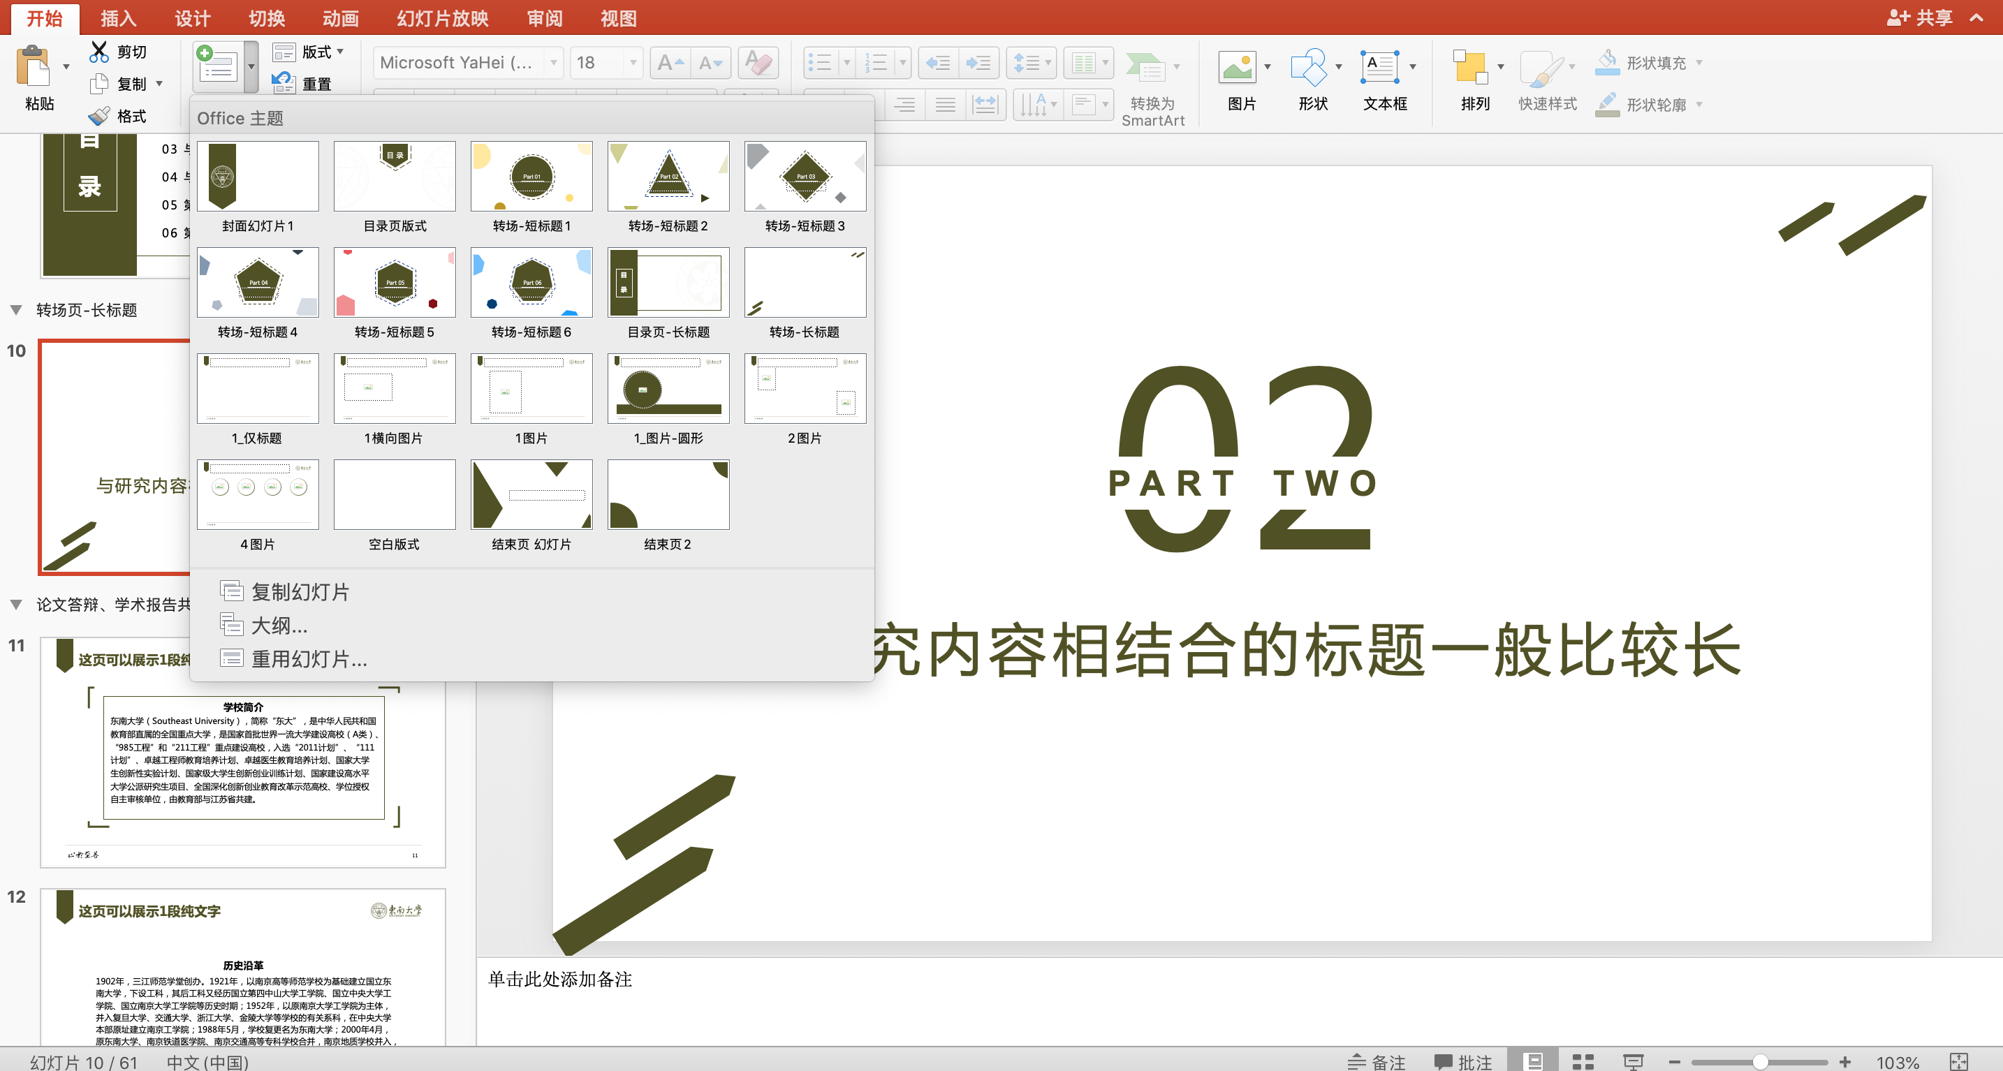
模板使用技巧-插入新幻灯片
选择“开始”-“新建幻灯片”，选择你需要的幻灯片，如封面、目录、仅标题等。

Slide 67
鸣谢与使用说明
本模板基于“中国科学院大学-路人丁-PPT模板”魔改而成，著作权归该作者所有。
本模板中使用的东南大学校徽、校标文字组合、校训文字等素材来自于微信公众号“金木屋”。
本模板的视觉设计参考了“东南大学视觉识别系统”。
人物介绍页头像素材来自 小肥柴。
本模板力求简洁，布局合理，主次分明。以学术风为设计理念，适用于学术报告与论文答辩等相关应用场景。模板未使用任何动画效果。
您仅可以以个人非商业用途使用本PPT模板，不可将信息内容的全部或部分用以出售，或以出租、出借、转让、分销、发布等其他任何方式供其他人使用。
欢迎 持续关注东南大学止于至善学术风 PPT 模板 后续的功能优化及多语言更新版本。
最后，祝汇报顺利，马到成功！
Version: (2021) v1.5-cn.

